Slide 1
TRƯỜNG TIỂU HỌC TRƯỜNG THỊNH
CHÀO MỪNG THẦY CÔ VỀ CHUYÊN ĐỀ
MÔN:CÔNG NGHỆ
LỚP 4
Người thực hiện: Trần Thị Huê
Notes:
Cô xin trân trọng giới thiệu về dự với tiết học ngày hôm nay của chúng ta có các thầy cô trong ban giám hiệu, các thầy cô trong hội đồng nhà trường. CÔ trò cmk cùng nhiệt liệt chào mừng.

Slide 2
KHỞI ĐỘNG
Notes:
Để cho tiết học của sôi động hơn cô trò chúng mk cùng khởi động với bài hát LÍ CÂY XANH. CÔ mời các con đứng dậy khởi độgn cùng cô nào

Slide 3
Notes:
Vừa rồi cô thấy lớp mình hát rất hay mua rất giỏi, cô khen cả lớp chúng mình nào.
Vậy thì bây giờ cô có 1 câu đố dành cho cmk nhơ: Ở tiết học trước chúng mk đã cùng nhau đi tìm hiểu hoa và cây cảnh thường được dùng để làm gì?
Vậy khi trồng hoa cây cảnh ở những nơi đó mang cho cta điều gì?
Ngoài việc trang trí cảnh quan, hoa và cây cảnh còn có những ích lợi gì cô trò cmk cùng tìm hiểu qua bai học hôm nay.

Slide 4
(Tiết 2)

Slide 5
KHÁM PHÁ
Notes:
Nào bây giờ cô trò cmk cùng bước vào phần khám phá

Slide 7
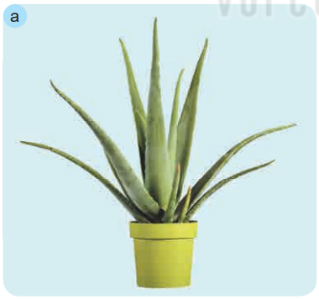
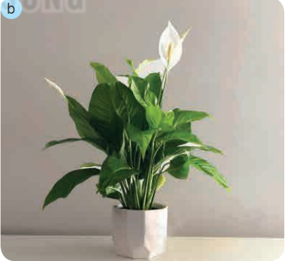
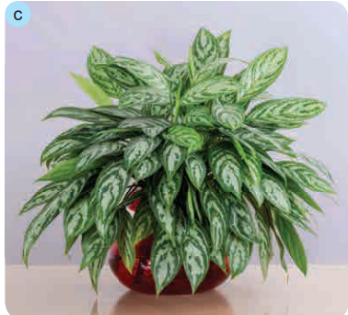
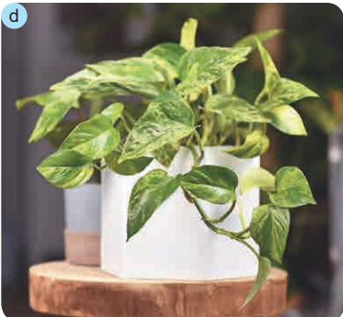
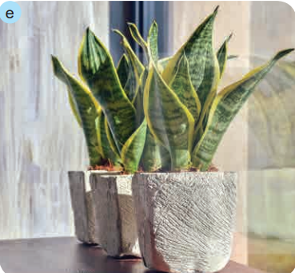
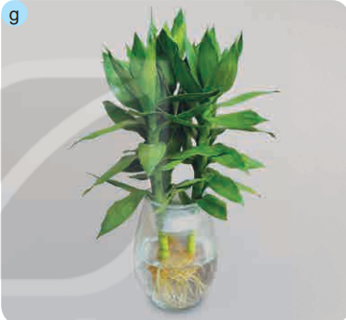
Em hãy sử dụng các thẻ dưới đây để gọi tên các loại hoa, cây cảnh có khả năng làm sạch không khí trong Hình 2.
1. Cây kim tiền
2. Cây ngọc ngân
3. Cây nha đam
4. Cây lan ý
5. Cây lưỡi hổ
6. Cây vạn niên thanh
Hình 2: Một số loại hoa, cây cảnh có khả năng làm sạch không khí.
Notes:
-Đọc yêu cầu
Các con hãy quan sát vào hình 2 và cho cô biết hình 2 vẽ gì?
Các chú ý 6 bức tranh ở hình 2 sẽ tương ứng các thẻ từ (1,2,34,5,6). Nhiệm vụ của các con là chọn các thẻ từ để gọi tên các loại hoa cây cảnh cho đúng.
Nào bây giờ hãy thực hiện cho cô vào bảng con.
Các con hay quan sát vào các cây trên màn hình và nêu tên gọi cho cô vào bảng con.
(Các con cùng quan sát và đây là đáp án của cô, cmk cùng xem đán án của cô là gì nhơ, và đáp án … là đáp án chính xác)
Qua phần khám phá chúng mk đã biết được có rất nhiều hoa, cây cảnh có khả năng làm sạch không khí. Vậy ngoài các cây này ra cmk còn biết them 1 số cây nào nữa. Cô trò cmk cùng chuyển sang phần luyện tập

Slide 8
LUYỆN TẬP

Slide 9
Kể thêm một số loài hoa, cây cảnh có khả năng làm sạch không khí mà em biết.
Notes:
Vừa rồi cô thấy lớp mình gọi tên các loài hoa cây cảnh rất giỏi, bh cô sẽ thưởng lớp mình trò chơi xì điện

Slide 10
TRÒ CHƠI
XÌ ĐIỆN
Notes:
Luật chơi như sau: Cô sẽ chỉ định 1 bạn bất kì kể tên 1 số loại hoa cây cảnh mà em biết có khả năng làm sạch không khí. Các con lưu ý mỗi bạn chỉ được kể tên 1 loại hoa, cây cảnh và không được lặp lại của bạn trước. Các con chú ý không lặp lại 1 số cây mà cô trò mk đã tìm hiểu ở phần trước

Slide 11
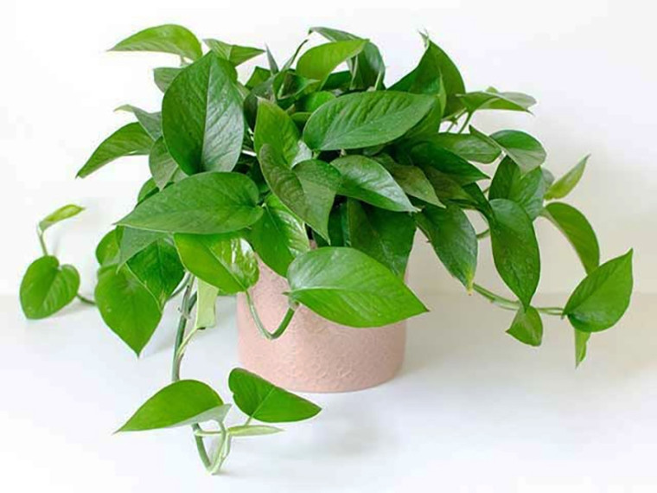
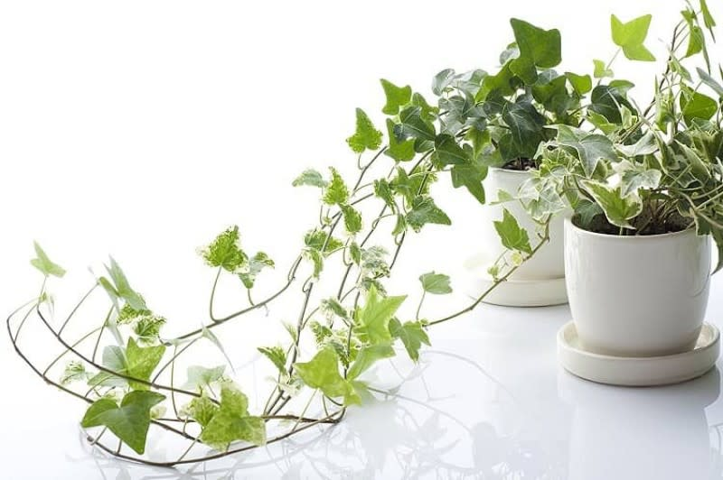
Cây trầu bà
Cây thường xuân
Notes:
Qua trò chơi vừa rồi, cô trò cmk đã tìm được rất nhiều hoa cây cảnh làm sạch không khí. Bây giờ cô mời các con cùng quan sát lên màn hình cô có 1 số cây sau

Slide 12
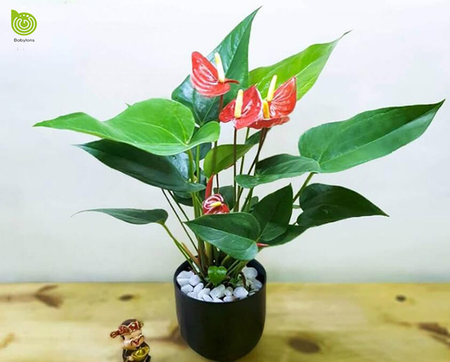
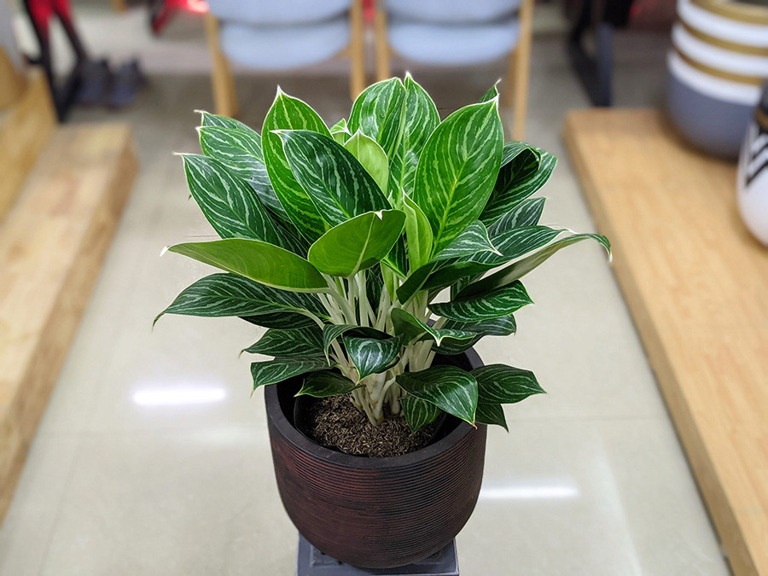
Cây hồng môn
Cây bạch mã

Slide 13
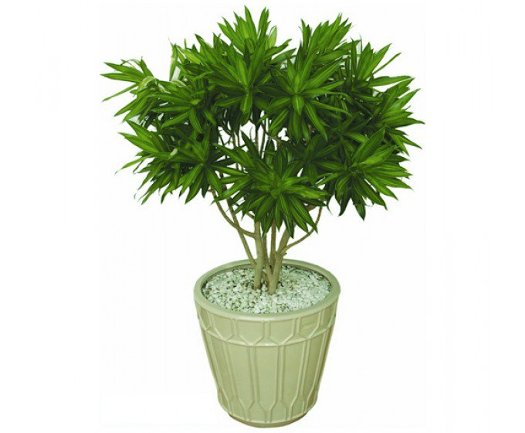
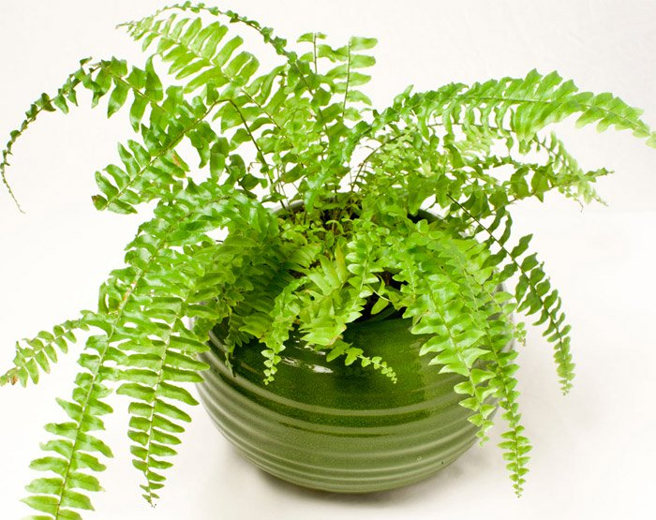
Cây trúc mây
Cây dương xỉ
Notes:
Loại cây này phù hợp với giỏ treo trong nhà. Nó được coi là một trong những máy lọc không khí hiệu quả nhất, nhưng nhu cầu về độ ẩm khá cao.
Một số nghiên cứu cũng cho thấy nó có thể loại bỏ kim loại độc hại như thủy ngân và asen.

Slide 14
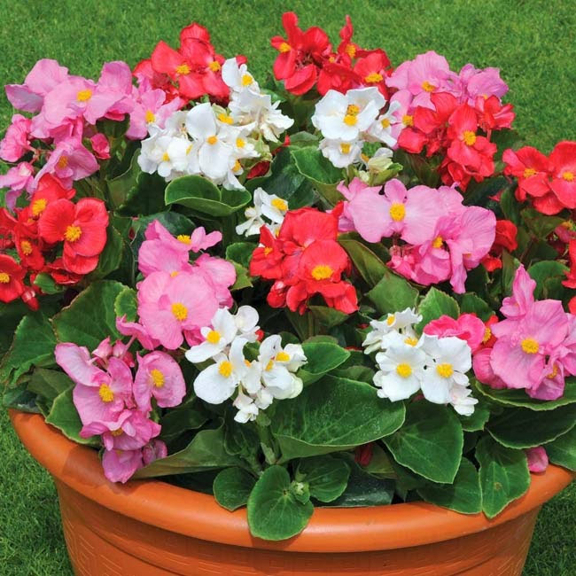
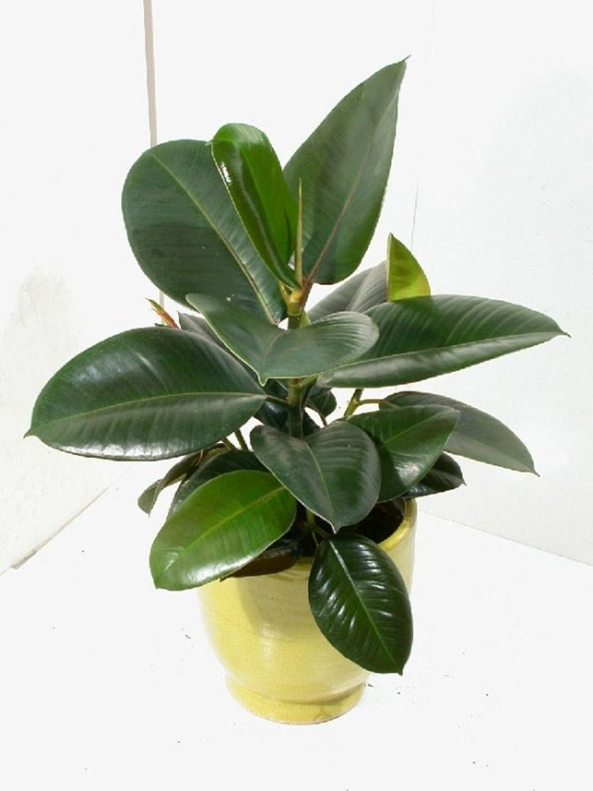
Cây đa búp đỏ
Cây thu hải đường trường sinh

Slide 15
Nhiều loại hoa, cây cảnh có khả năng hấp thụ một số loại khí có mùi hôi và khí độc, mang lại cho chúng ta bầu không khí trong lành, tươi mát.
Notes:
Nhiều loại hoa, cây cảnh có khả năng hấp thụ một số loại khí có mùi hôi và khí độc vậy mang lại cho chúng ta lợi ích gì?
-Bây giờ để giúp các con khắc sâu và củng cố khiến thức cô trò mình cùng chuyển sang phần vận dụng.

Slide 16
VẬN DỤNG

Slide 17
Thảo luận với bạn và đề xuất ý tưởng trồng một loại hoa, cây cảnh có khả năng làm sạch không khí trong khuôn viên trường học của em.
NHÓM 3

Slide 18
Nguyên nhân tồn tại các chất độc hại trong không khí?

Slide 20
Làm thế nào để các loại hoa, cây cối luôn tươi tốt
Notes:
Chăm sóc chúng thật tốt, rửa bụi bẩn, thay nước và thay hoa đều đặn.

Slide 21
Khi trồng hoa, cây cảnh làm sạch không khí chúng ta cần lưu ý điều gì?
Notes:
- Chúng ta cần lưu ý một số loài cây có khả năng làm sạch không khí rất tốt nhưng cũng không được tự ý nếu nuốt phải thì rất độc hại cho người, có thể gây buồn nôn và ói mửa, thậm chí nguy hiểm đến tính mạng.

Slide 22
Nhiều loại hoa, cây cảnh có khả năng hấp thụ một số loại khí có mùi hôi và khí độc, mang lại cho chúng ta bầu không khí trong lành, tươi mát.
Notes:
Nhiều loại hoa, cây cảnh có khả năng hấp thụ một số loại khí có mùi hôi và khí độc vậy mang lại cho chúng ta lợi ích gì?

Slide 23
Tìm hiểu thêm về 1 số loại hoa cây cảnh giúp làm sạch không khí và ích lợi khác của chúng.

